Slide 1
Bērnu labsajūta Baltijas valstīs
Pētījuma līdzfinansētājs:
Rīga, 29.maijs 2017

Slide 2
Īsumā par projektu & pētījumu
PROJEKTA MĒRĶI:
1. Izveidot un pilotēt bērnu labsajūtas indikatoru sistēmu , kas ļautu veikt regulāru, starptautiski salīdzināmu bērnu labsajūtas izvērtējumu Baltijas valstīs.
Būtiskākie aspekti, veidojot labsajūtas indikatoru katalogu:
Iekļauj gan subjektīvos, gan objektīvos labsajūtas rādītājus;
Aptver visas bērna labsajūtai būtiskākās dzīves jomas;
2. Izveidot Baltijas līmeņa Bērnu labklājības platformu kas stiprinātu sadarbību un informācijas apmaiņu starp NVO, kas strādā priekš un ar bērniem
BĒRNU LABSAJŪTAS PĒTĪJUMS LATVIJĀ, LIETUVĀ un IGAUNIJĀ
Metodoloģija: Bērnu fokusgrupas, online aptauja + statistisko datu apkopošana
Pētnieks: Gints Klāsons
Pētījuma mērķa grupa: bērni vecumā no 10-17 gadiem (pilsētas&lauki, meitenes & zēni)
Kopējais pētījumā iekļauto bērnu atbilžu skaits: 2002
LV - 1293
LT - 170
EST - 539

Slide 3
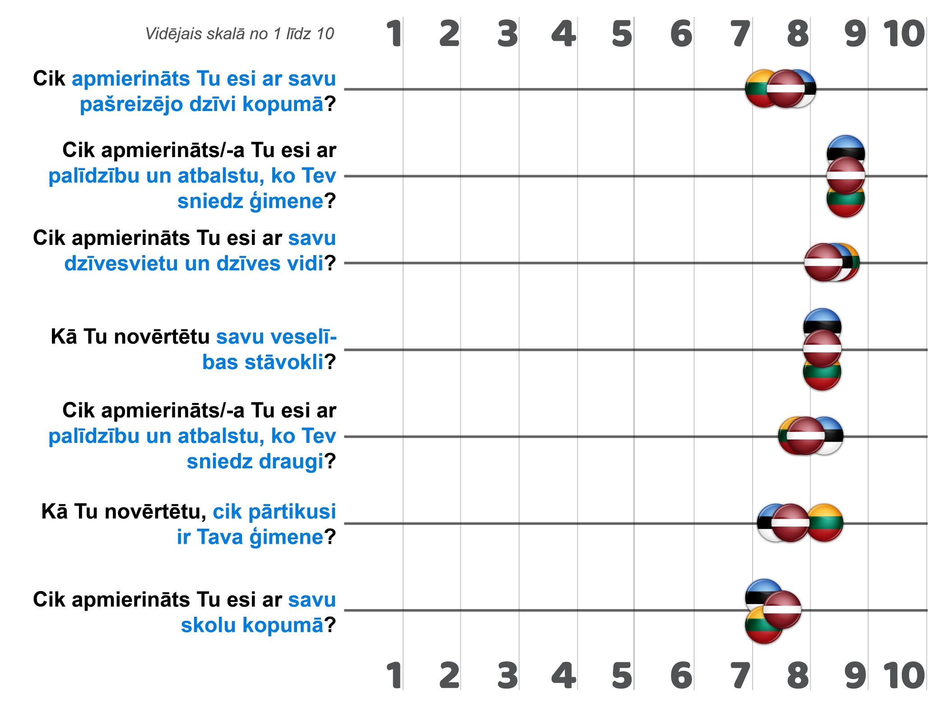
Bērnu kopējā labsajūta Baltijā – pa jomām

Slide 4
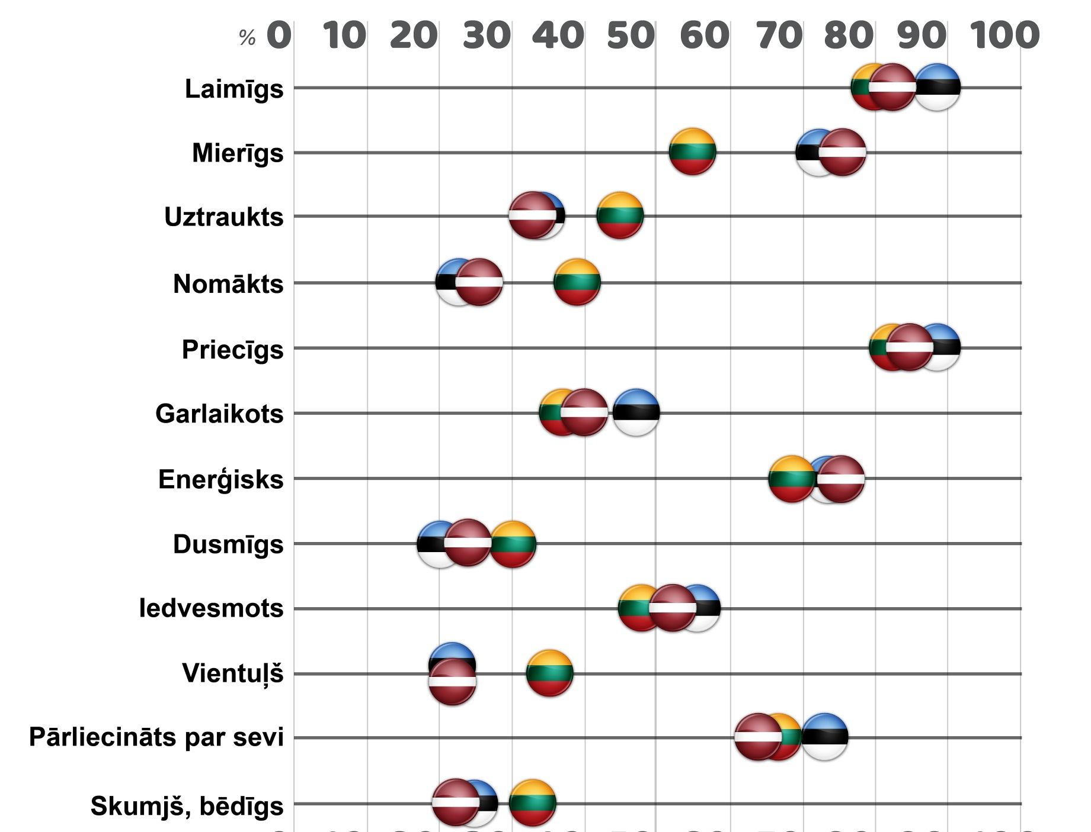
Bērnu kopējā labsajūta Baltijā – EMOCIJAS, SAJŪTAS
Atbildes «vienmēr» un «ļoti bieži» %

Slide 5
Bērnu kopējā labsajūta Baltijā
Bērnu pašnovērtējums, atbildot uz jautājumu par to, kādas, viņuprāt, ir bērnu galvenās problēmas viņu pilsētā/ apdzīvotā vietā
TOP 1 | Maz iespēju labi pavadīt brīvo laiku, nav ko darīt (24%) | Personīgās problēmas, attiecības a ģimeni, draugiem, skolasbiedriem (21%) | Drošības jautājums, vardarbība, noziegumi, «bullings» skolā (22%)
TOP 2 | Drošības jautājums, vardarbība, noziegumi, «bullings» skolā (17%) | Smēķēšana (13% ) | Maz iespēju labi pavadīt brīvo laiku, nav ko darīt (15%)
TOP 3 | Smēķēšana (13%) | Alkohols, alkoholisms (10%) | Alkohols, alkoholisms (12%)

Slide 6
Ģimene un draugi
Cik apmierināts/-a Tu esi ar palīdzību un atbalstu, ko Tev sniedz ĢIMENE (vecāki, vecvecāki, brāļi, māsas)? (skalā no 1-10) | 8.7 | 8.7 | 8.7
Cik apmierināts/-a Tu esi ar palīdzību un atbalstu, ko Tev sniedz DRAUGI ? (skalā no 1-10) | 8.1 | 7.9 | 7.8
Cik bieži tu piedzīvo šādu situāciju, sajūtas? | Atbildes «vienmēr» un «ļoti bieži» %
Ja man ir problēmas, vecāki man palīdz tās atrisināt | 89 | 86 | 86
Vecāki ņem vērā manu viedokli | 90 | 83 | 85
Mani vecāki ir pārāk stingri | 12 | 19 | 15
Mani vecāki ļauj man pašam/pašai pieņemt lēmumus | 78 | 72 | 78
Mani vecāki interesējas par to, kā pagāja mana diena | 83 | 85 | 81
Ja esmu pieļāvis/pieļāvusi kādu kļūdu, mani vecāki mani iepļaukā, apsaukā | 3 | 10 | 9
Es strīdos ar vecākiem | 13 | 19 | 24
Man ir pietiekami daudz draugu un paziņu, ar kuriem pavadīt kopā laiku | 82 | 75 | 72
Man ir sliktas attiecības ar mana vecuma bērniem | 7 | 12 | 18
Bērnu pašnovērtējums

Slide 7
Ģimene un draugi
STATISTIKAS DATI par 2015
Igaunijā tikai 42% bērnu dzimst laulībā, Latvijā - 58%, bet Lietuvā - 72%. Un tikai aptuveni puse no bērniem dzīvo kopā ar laulātiem vecākiem (Lietuvā - 66%).
Viena vecāka mājsaimniecībā Latvijā dzīvo gandrīz 1/3 daļa bērnu jeb 28 %, salīdzinoši mazāk LT - 22 % un EE tikai 15 %.
Bērnu skaits, kas dzīvo ģimenēs, kurās netiek pietiekami nodrošināta bērna attīstība un audzināšana (t.s.sociālā riska ģimenēs) – LT 19 527 (3,5 %) , EE 7924 (3 %), LV 2909, bet LV dati ir nepilnīgi, jo ietver tikai to bērnu un ģimeņu skaitu, par kurām bāriņtiesa ziņojusi sociālajam dienestam un bet netiek apkopots kopējais bērnu skaitu, ar kuru ģimenēm strādā sociālie dienesti
Bērni, kas dzīvo ārpus bioloģiskās ģimenes – EE 2592 jeb 1% no bērnu kopējā skaita, LV – 7548 jeb 2% ; LT – 9220 jeb 1,7 %.
LV ir pirmā vietā Baltijas valstīs arī pēc bērnu adopcijas uz ārvalstīm - 135 bērni (nacionālo adopciju skaits - 132), LT – 62 (nacionālo adopciju skaits - 128), EE – kopējais adopciju skaits – 93 (nav datu par dalījumu)

Slide 8
Izglītība un skola
Man patīk iet uz skolu | 61 | 52 | 57
Skolā jūtos pārslogots/-a un noguris/-usi | 55 | 53 | 65
Skolā mani aizskar vai pazemo (grūsta, apsaukā, fiziski aizskar, sit/iepļaukā, draud, atņem manas mantas) | 5 | 9 | 6
Skolēnu %, kuri bieži izjūt «bullingu» (15 g.v. – OECD pētījums 2015) | 10 | 18 | 10
Man ir sliktas attiecības ar klasesbiedriem | 7 | 11 | 17
Skolotāji uzklausa manu viedokli un izturas pret mani ar cieņu | 68 | 78 | 70
Skolotāji ir pārāk bargi / netaisnīgi pret mani | 17 | 12 | 21
Ja man ir problēmas skolā, es zinu, pie kā griezties pēc palīdzības un padoma | 74 | 66 | 69
Starpbrīžos mums ir iespēja iziet ārā, izkustēties (izskrieties, spēlēt spēles, pastaigāties utml.) | 28 | 58 | 56
Skolā man ir pietiekami daudz laika paēst pusdienas | 82 | 73 | 79
Jūtos neiederīgs savā skolā (15 g.v.) (pilnībā piekrītu, piekrītu, no OECD pētījuma 2015) | 17 | 24 | 34
Atbildes «vienmēr» un «ļoti bieži» %

Slide 9
Izglītība un skola
Cik apmierināts/-a Tu esi ar savu skolu kopumā? (skalā no 1-10) | 7.1 | 7.4 | 7.1
Kas Tev visvairāk PATĪK Tavā skolā?
TOP 1 | Skolotāji (28%) | Skolotāji (35%) | Skolotāji (26%)
TOP 2 | Draugi (27%) | Klases- un skolas biedri (17%) | Vide un atmosfēra (14%)
TOP 3 | Klases un skolasbiedri (14%) | Draugi (13%) | Draugi (14%)
Kas Tev visvairāk NEPATĪK Tavā skolā?
TOP 1 | Skolotāju un skolēnu savstarpējās attiecības, skolotāju attieksme (13%) | Skolotāji (12%) |  | Skolotāji (18%)
TOP 2 | Skolotāji (12%) | Skolēni (8%) |  | Skolēni aizskar un pazemo viens otru (15%)
TOP 3 | Skolēni aizskar un pazemo viens otru (8%) | Ēdnīca, bezgaršīgs ēdiens, cenas (7%) |  | Skolotāji (13%)

Slide 10
Izglītība un skola
Jauniešu īpatsvars, kuri plāno iegūt augstāko izglītību(15 g.v; pašnovērtējums) | 42.8 | 24.7 | 53.6
Skolēnu-skolotāju attiecības pamatskolas izglītībā (bērnu skaits uz 1 skolotāju) | 11 (2013) | 11 | 13
Skolēnu-skolotāju attiecības vidusskolā (bērnu skaits uz 1 skolotāju | 8 (2013) | 8 | 8
Pamatizglītību pametušo skolēnu īpatsvars | 4.4 | 3.0 | 0.5
Zemus rezultātus guvušo skolēnu īpatsvars visos mācību priekšmetos (dabaszinības, lasītprasme, matemātika, %) | 4.7 | 10.5 | 15.3
Zemus rezultātus guvušo īpatsvars vismaz 1 mācību priekšmetā (dabaszinības, lasītprasme, matemātika, %) | 16.9 | 28.4 | 35.4
Izcilnieku īpatsvars visos mācību priekšmetos (dabaszinības, lasītprasme, matemātika, %) | 6.1 | 1.5 | 1.8
Izcilnieku īpatsvars vismaz 1 mācību priekšmetā (dabaszinības, lasītprasme, matemātika, %) | 20.4 | 8.3 | 9.5
Statistikas dati

Slide 11
Materiālā labklājība
Kā Tu novērtētu, cik pārtikusi ir Tava ģimene? (Skalā no 1-10) | 7.3 | 7.6 | 8.1
Cik bieži tu piedzīvo šādas situācijas? | Atbildes «vienmēr» un «ļoti bieži» %
Mana ģimene man nodrošina visu nepieciešamo (pārtika, apģērbs, hobiji, skolas piederumi utt.) | 96 | 94 | 95
Man ir pietiekami liela kabatas nauda | 82 | 71 | 81
Statistikas dati
Bērni vecumā līdz 16.g., kuri dzīvo nabadzībā vai sociālā atstumtībā (%) | 21.8 | 30.3 | 31.5
Bērni , kas dzīvo bezdarbnieku mājsaimniecībā (0-17 g.v.) (%) | 7.5 | 7.2 | 11.4
Mājsaimniecības, kas ar grūtībām «savelk galus» : viens pieaugušais ar nepilngadīgiem bērniem | 26.0 | 55.6 | 44.4
Mājsaimniecības, kas ar grūtībām «savelk galus»: Mājsaimniecības ar nepilngadīgiem bērniem | 13.6 | 37.5 | 27.9
Jauniešu bezdarbs (15-24 g.v.) | 5.5 | 6.7 | 5.5
Notes:
Materiālās nodrošinātības jomā ir redzams, ka subjektīvie bērnu pašvērtējumi visās 3 valstīs ir ļoti pozitīvi, kur pretī objektīvie statistikas dati rāda, ka LT un LV ir augsti materiālās nenodrošinātības rādītāji salīdzinot ar EE.
Būtiski atzīmēt, ka ienākumu nevienlīdzība ir vēl papildus negatīvs faktors bērnu labsajūtai – ne tik daudz dēļ objektīviem apstākļiem, kā psiholoģiski izjūtot netaisnību salīdzinājumā ar daudz labāk materiāli nodrošinātiem bērniem un viņu ģimenēm

Slide 12
Mājoklis un apkārtējā vide
Cik apmierināts/-a Tu esi ar savu dzīvesvietu un dzīves vidi (dzīvoklis, apkaime, kaimiņi)? (vērtējumu skalā 1-10) | 8.4 | 8.2 | 8.5
Cik bieži tu piedzīvo šādu situāciju/ sajūtas ? | «bieži vai vienmēr», %
Es jūtos droši pilsētā/pagastā, kur dzīvoju | 96 | 88 | 94
Man ir pietiekami daudz brīvā laika maniem vaļaspriekiem, hobijiem | 78 | 68 | 71
Mājās man ir sava vieta, kur varu netraucēti mācīties | 87 | 85 | 85
Man patīk būt mājās | 94 | 89 | 94
Mājās es varu brīvi paust savus uzskatus un idejas | 91 | 88 | 88
Notes:
Kā negatīvs aspekts dzīves vides kontekstā iezīmējas fakts, ka aptuveni 1/3 bērnu novērtē, ka viņiem nav pietiekami laika saviem vaļaspriekiem un brīvā laika aktivitātēm. Šis rādītājs lielā mērā korelē ar novērtējumiem par pārslodzi skolā un pārāk lielo mājasdarbu apjomu

Slide 13
Veselība un riska uzvedība
Kā Tu novērtētu savu veselības stāvokli? (skalā no 10-10) | 8.1 | 8.1 | 8.1 | 2017
11-g.v. bērni, kas vērtē savu veselību kā viduvēju vai sliktu : zēni | 9 | 16 | 7 | 2014
11-g.v. bērni, kas vērtē savu veselību kā viduvēju vai sliktu : meitenes | 9 | 18 | 6 | 2014
15-g.v. bērni, kas vērtē savu veselību kā viduvēju vai sliktu : zēni | 14 | 14 | 10 | 2014
15-g.v. bērni, kas vērtē savu veselību kā viduvēju vai sliktu : meitenes | 20 | 38 | 25 | 2014
Cik bieži tu piedzīvo šādu situāciju/ sajūtas ? | bieži vai vienmēr, %
Esmu apmierināts/-a ar savu izskatu | 77 | 71 | 70 | 2017
Es jūtos noguris/nogurusi | 55 | 60 | 66 | 2017
Es regulāri nodarbojos ar fiziskām aktivitātēm ārpus skolas | 63 | 64 | 44 | 2017
Es ēdu siltu ēdienu vismaz reizi dienā | 96 | 91 | 94 | 2017
Es pietiekami labi izguļos | 68 | 52 | 58 | 2017
Es jūtos nevesels, slims | 14 | 16 | 21 | 2017
Notes:
Fiziskās aktivitātes ziņā LT vissliktākie rādītāji, lai gan statistika rāda, ka LT bērni visvairāk no visām 3 Baltijas valstīm piedalās dažādās ārpusskolas aktivitātēs !

Slide 14
Veselība un riska uzvedība
Statistikas dati
Veselība un riska uzvedība ir tās jomas, kurās Baltijas valstīm atsevišķos aspektos ir vieni no sliktākajiem rādītājiem starptautiskos salīdzinājumos, kas šo jomu ļauj iezīmēt kā vienu no būtiskākajām bērnu attīstības kontekstā.
Trīs Baltijas valstis ir tās, kurām ir viens no augtākajiem smēķējošo bērnu īpatsvars, - aptuveni 50 % zēnu un 40% meiteņu Baltijas valstīs smēķēt sākuši pirms 13 gadu vecuma. 15 gadīgo vidū Igaunijā ir augstākais rādītājs tiem, kuri ir lietojuši marihuānu (29% zēnu, 19% meiteņu), un Latvijas rādītāji ir tikai nedaudz zemāki (attiecīgi - 23% un 19%).
Jauniešu un bērnu mirstības rādītāji Lietuvā ir augstākie starp visām (ES) valstīm. Tāpat Latvijai un Lietuvai ir vieni no augstākajiem rādītājiem bērnu traumu gūšanā - aptuveni 60% zēnu un 55% meiteņu gada laikā vismaz reizi apmeklē ārstus gūto traumu dēļ. augsts bērnu un jauniešu mirstības rādītājs (tai skaitā ceļu satiksmes negadījumos), augsts traumu gūšanas rādītājs u.c.

Slide 15
Baltijas demogrāfiskais portrets īsumā
Statistikas dati
Tautas attīstības indekss (UNDP)* | 30 | 44 | 37
Iedzīvotāju skaits | 1 315 944 | 1 968 957 | 2 888 558
Dzimstība uz 1 sievieti | 1.58 | 1.70 | 1.70
Bērnu skaits (0-18 g.v.) | 258 835 | 369 085 | 551 610
Bērnu % pret kopējo iedzīvotāju skaitu (0-18 g.v.) | 20 | 19 | 19
Emigrējušo bērnu skaits (0-18 g.v)- skaitļos | 1 471 | 3 210 | 6 777
Emigrējušo bērnu skaits (0-18 g.v)- % | 1 % | 1 % | 1 %
Notes:
Visas 3 Baltijas valstis KATRU GADU zaudē 1 % bērnu no 0-18.g.v. uz emigrācijas rēķina!
LATVIJĀ pēdējo 6 gadu laikā kopējais emigrējušo bērnu īpatsvars veido 21% no jaundzimušo skaita (piedzimuši aptuveni 122 000, izbraukuši – 26 000)

Slide 16
Kopējie secinājumi
JĀ - LABSAJŪTA IR SUBJEKTĪVA UN ADAPTĪVA, bet – investīcijas bērnu izglītībā, veselībā un vai vecāku prasmju uzlabošanā palīdz ilgtermiņa labsajūtas nodrošināšanai, jo dod iespēju bērniem realizēt savu potenciālu neatkarīgi no ģimenes sociālā un materiālā statusa
LABSAJŪTA VS «CIETIE FAKTI» Ir būtiski sabiedrībā veicināt disusiju par to, vai mums ir svarīgi tiekties pēc formāliem sasniegumiem (izglītībā) uz bērnu labsajūtas rēķina. Igaunija pārējo abu Baltijas valstu starpā pozitīvi atšķirās ar to, ka bērnu labsajūta kā tēma ir ietverta dažādās valsts līmeņa stratēģijās un politikas dokumentos. EE arī ir vienīgā no 3 Baltijas valstīm, kas izveidojusi atsevišķus labsajūtas indikatorus nacionālajā statistikā kā arī veikusi bērnu labsajūtas izpēti (Tartu universitātes pētījums 2015.g. )
STRATĒĢIJA «& RĪCĪBPOLITIKA - FAKTOS vai «PIEPRASĪJUMĀ» BALSTĪTA? Padziļināti pētījumi par bērnu labsajūtu un to ietekmējošiem faktoriem palīdz veidot pamatotu, pārdomātu politiku & analizēt tās ietekmi. Tas mazinātu riskus, ka politikas dienas kārtībā nokļūst «pseido-problēmas» , kā piemēram, pārspīlētā uzmanība un likumu izmaiņas saistībā ar soft-drinku lietošanu vai ka politikas prioritātes neatbilstību reālajām sabiedrības vajadzībām vai dinamikai.
Šobrīd gan pastāv daži ierobežojumi, piem. datu bāzes nav integrētas, kā dēļ šobrīd praktiski nav iespējams analizēt dažādu faktoru savstarpējo korelāciju, piem. vai un kā nabadzības, slikti sadzīves apstākļi ietekmē bērna subjektīvo labsajūtu un viņa sasniegumus izglītībā utml. Tomēr jau šobrīd bērnu labsajūtas aptauja palīdz izgaismot kopējās tendences, piem. problēmas izglītības segmentā piem. pārslodzi, vai vardarbīgas bērnu audzināšanas metodes un attiecīgi reaģēt caur rīcībpolitikām
****************************************************************************************************
PĀRDOMĀM: Visas 3 Baltijas valstis riskē zaudēt daļu sava vērtīgā nākotnes cilvēkkapitāla – gan «fiziski» - caur ģimeņu ar bērniem emigrāciju (1-2 % gadā) , gan «sociāli» - dēļ bērnu attīstībai nelabvēlīgiem sociāli- ekonomiskiem faktoriem vai sistēmiskām nepilnībām veselības aprūpē, izglītībā kā arī sociālajā aizsardzībā (bērni ārpusģimenes aprūpē ; bērni, kuru vajadzības ģimenē netiek pietiekami nodrošinātas, kas kopā sastāda vēl aptuveni 6 % no kopējā bērnu skaita)

Slide 17
Kontaktiem un papildu informācijai par pētījumu:
Projekta koordinators: Latvijas Bērnu labklājības tīkls: Daiga Eiduka, info@bernulabklajiba.lv , Tel: +371 29205717
Pētnieks Gints Klāsons: gintsklasons@gmail.com, Tel: +371 22830200

